Slide 1
Основные наши партнеры

Slide 2
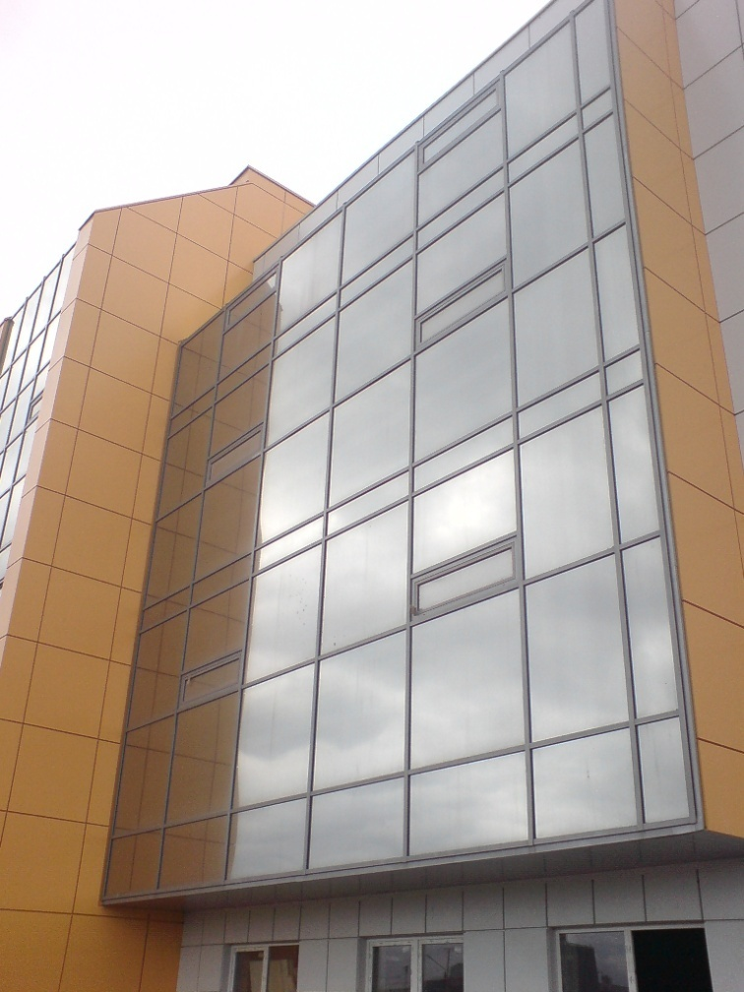
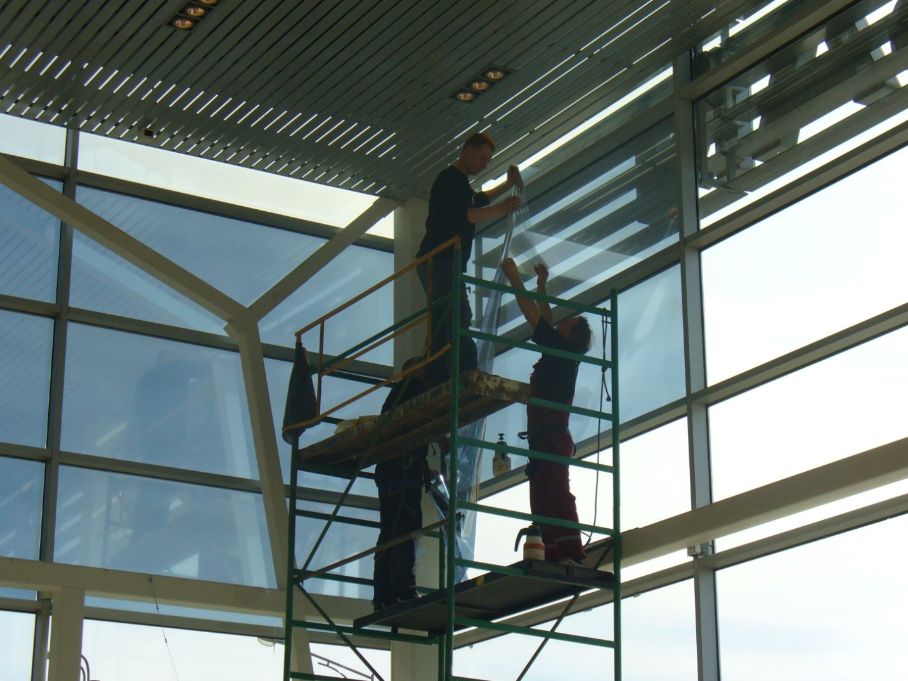
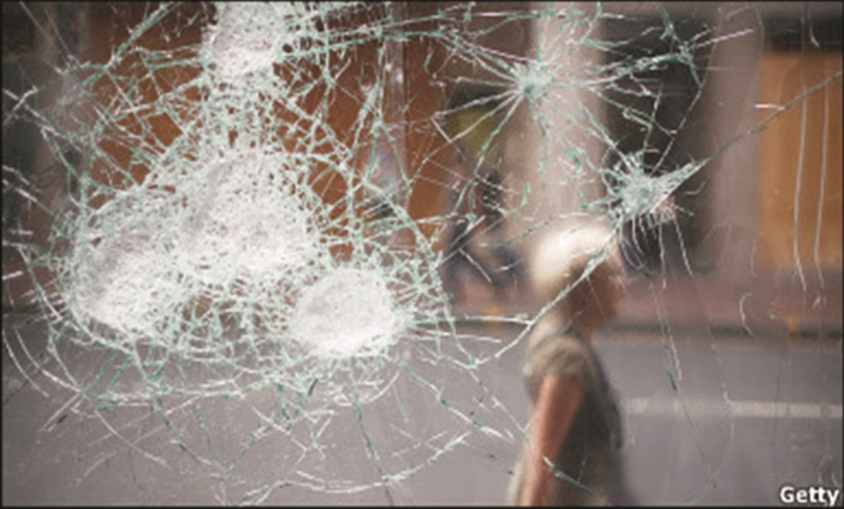
Архитектурные, защитные и декоративные пленки Solartek в светопрозрачных конструкциях
По своим универсальным физическим и механическим характеристикам все типы пленок способны придавать стеклу различные специальные свойства.

Slide 3
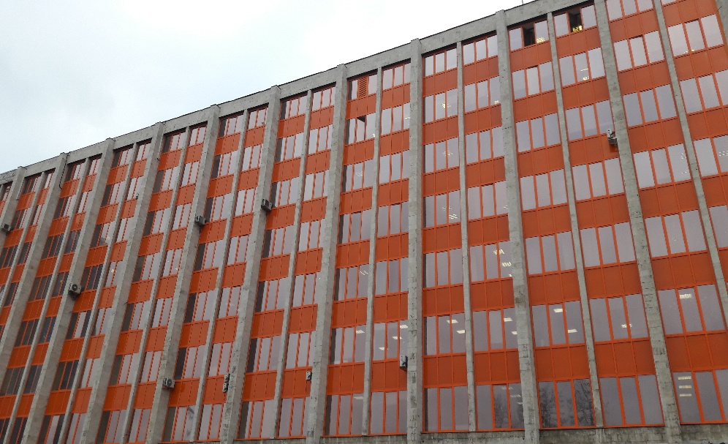
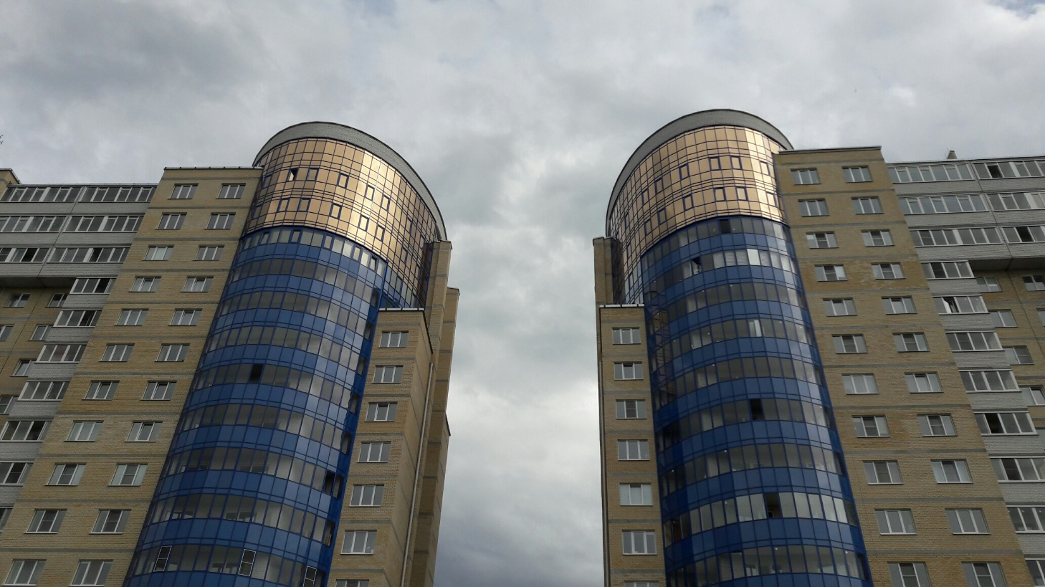
Наши Объекты

Slide 4
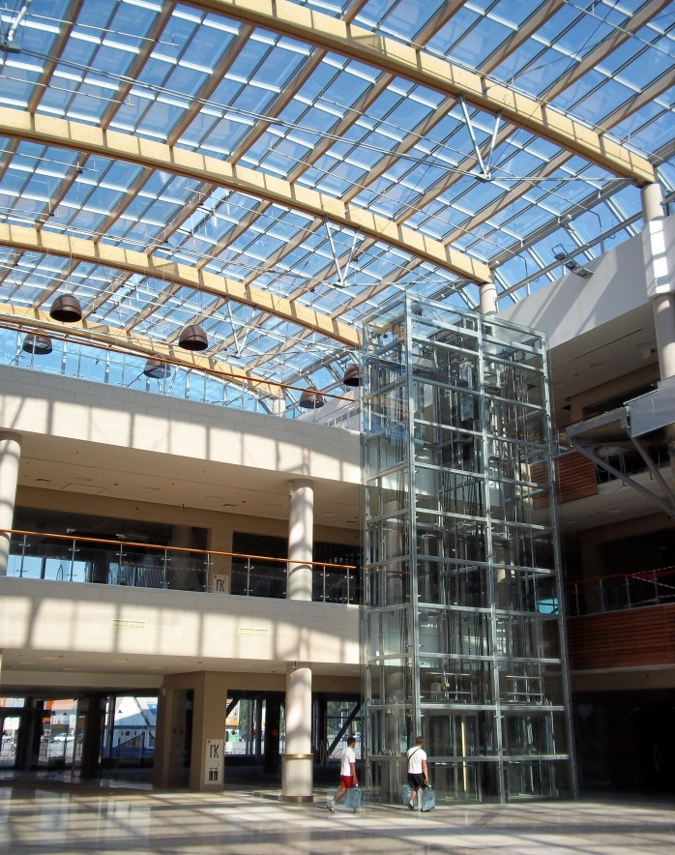
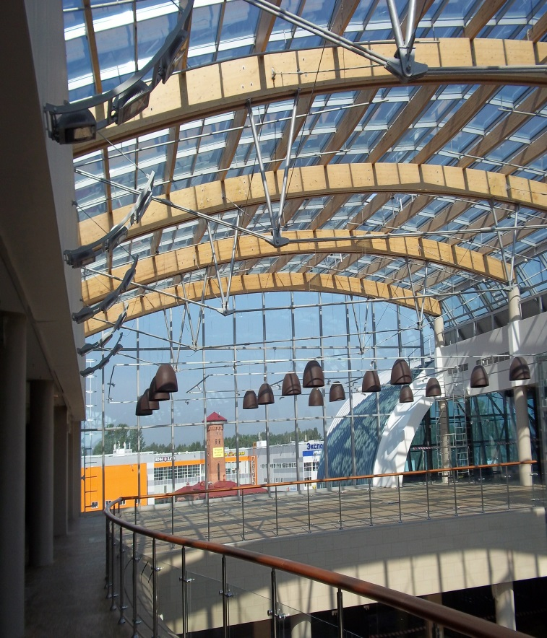
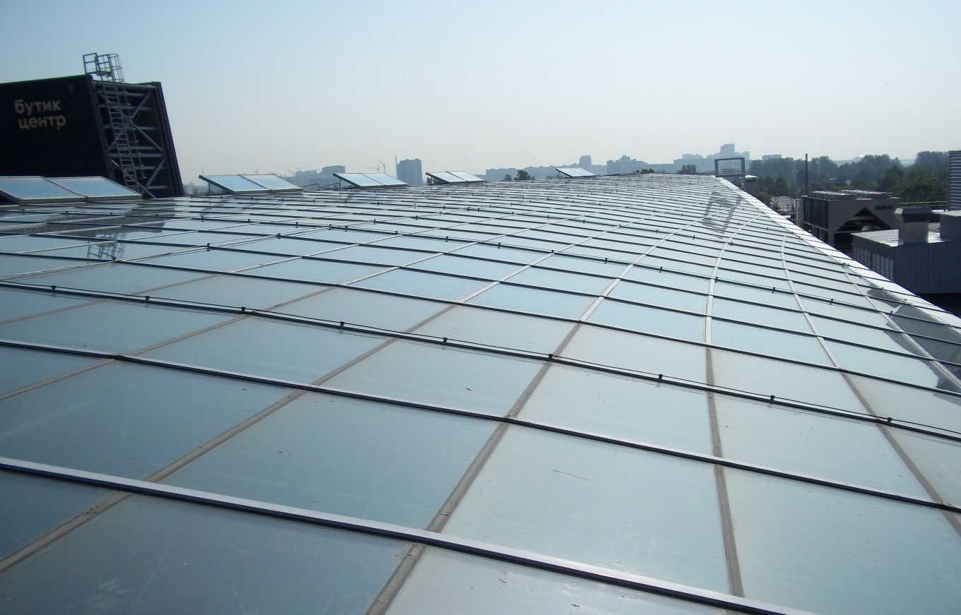
Наши Объекты
БЦ « Аура»

Slide 5
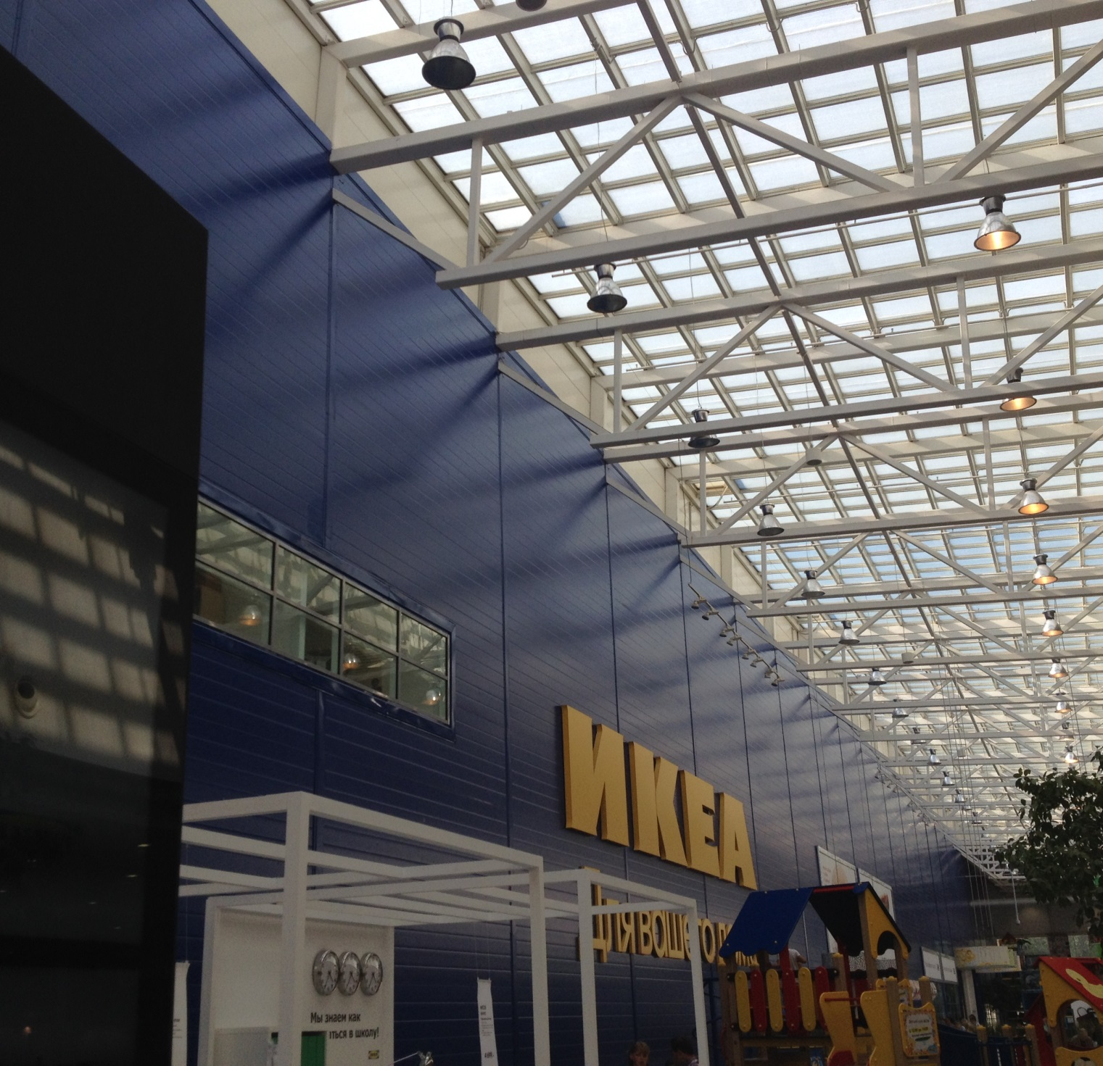
Наши Объекты
БЦ «Мега Самара»

Slide 6
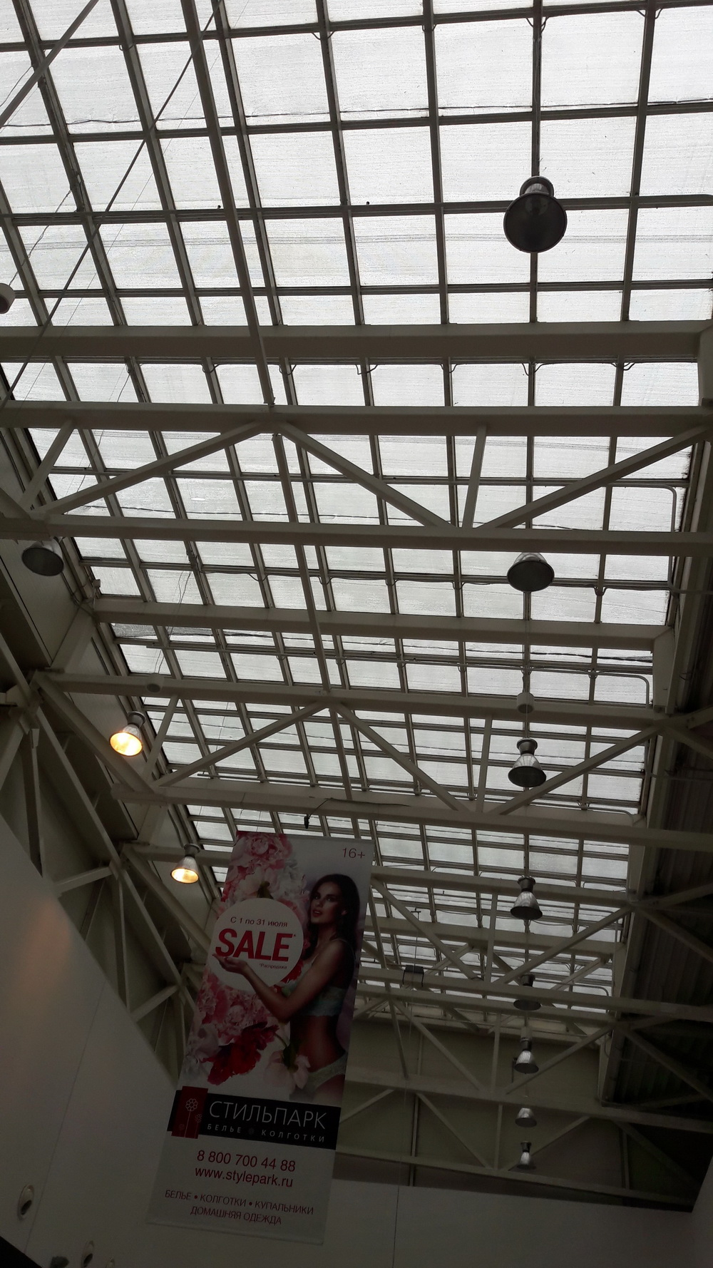
Наши Объекты

Slide 7
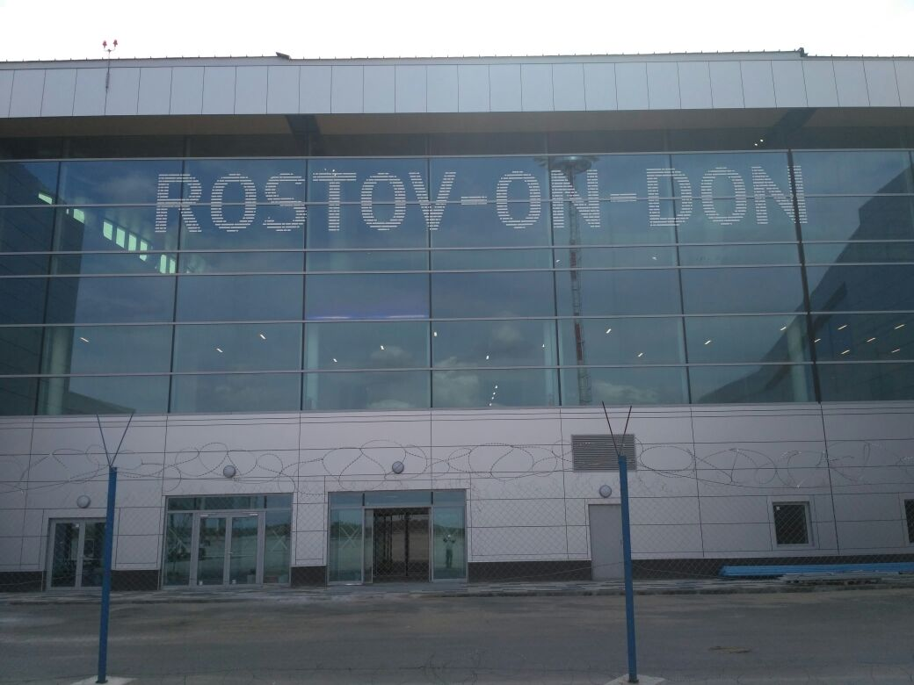
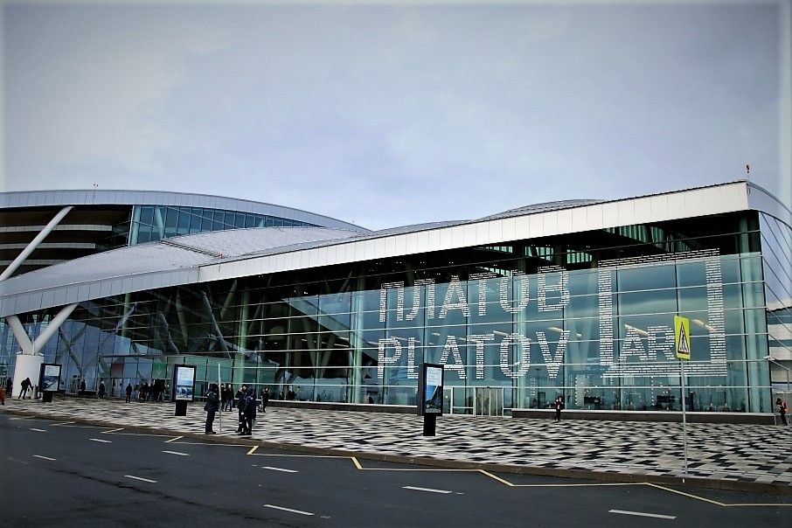
Наши Объекты

Slide 8
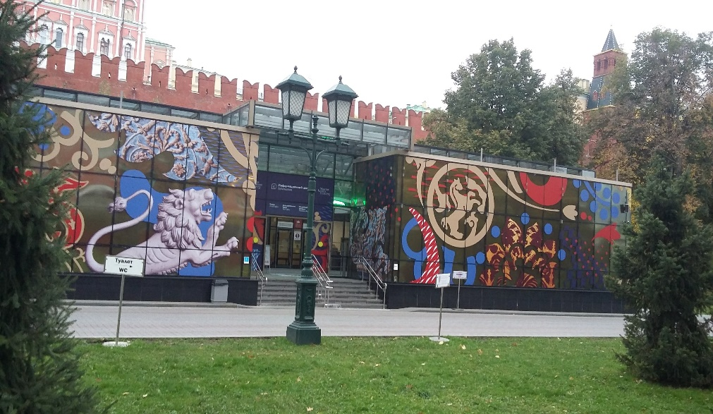
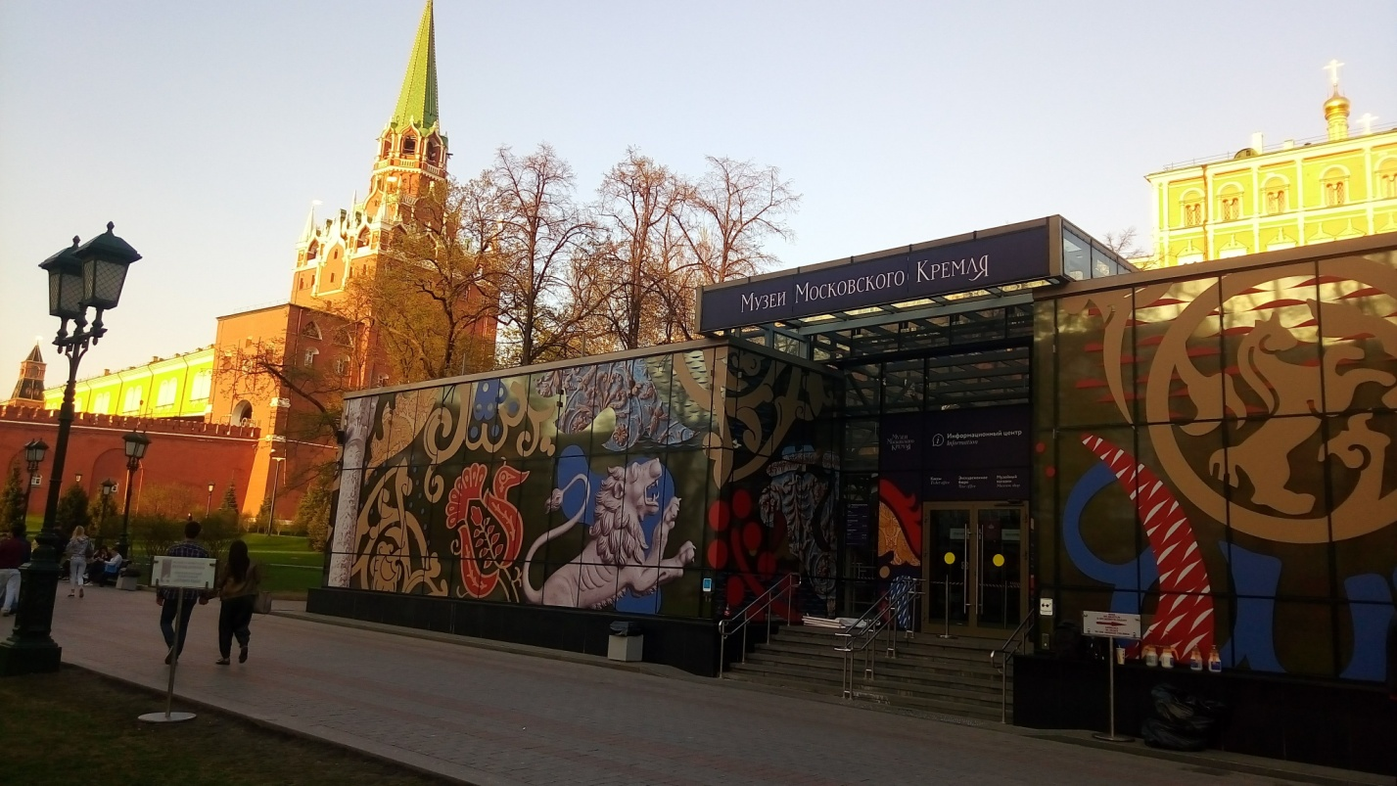
Декоративные и матовые пленки

Slide 9
Архитектурные и
ударостойкие пленки
Эффективность архитектурных пленок и придание стеклу специальных свойств:
1. Высокое отражение солнечного тепла благоприятствует улучшению комфорта в помещении. Тонирующие пленки с теплоотражающим покрытием решают задачи максимального отражения общей солнечной энергии до 90%. В остеклении используются пленки с max. прохождением видимого света до 75% и с отражением солнечного тепла до 90%.
2. Эффект односторонней видимости. Зеркальные пленки решают вопросы односторонней видимости при условии разницы освещения, обеспечив полную конфиденциальность (одностороннюю видимость) помещений, находящихся за стеклянными витринами и сохраняя свободный просмотр изнутри помещений.
3. Конфиденциальность в дневное время обеспечивается зеркальными пленками и комбинацией зеркальных пленок в два слоя. Полная конфиденциальность, обеспечивается полупрозрачными, матовыми и непрозрачными пленками.
4. Защита здоровья и предметов внутреннего интерьера от УФ лучей до 99%.
5. Энергосбережение обеспечивается за счет сокращения затрат на кондиционирование помещений. При этом тепло отражается зеркальными пленками, с магнетронным напылением пленкой AIR75 и Ultra.
6. Устранение ослепляющей яркости и бликов солнечного света внутри помещений.
7. Современная архитектура и дизайн фасадных стеклянных конструкций. Широкий выбор цветовых вариантов архитектурных пленок позволяет придать стеклу престижный вид и современный дизайн.
Эффективность ударостойких пленок:
1.Защита от хулиганских действий и вандализма. Стекло с установленной пленкой может противостоять значительным ударам тяжелых предметов, брошенного камня или бутылки с зажигательной смесью (рекомендуем применять класс защиты Р2А – толщина 300мкм, Р3А – толщина 412мкм)
2. Защита от преступных посягательств. Ударостойкие пленки устанавливаются на стекла в оконных и витринных проемах для предотвращения или затруднения доступа внутрь помещений.
( рекомендуем применять класс защиты Р3А – толщина 412мкм, Р4А – толщина 600мкм)
3. Защита от террактов и техногенных взрывов. Установленная пленка превращает стекло во взрывоударобезопасное. Взрывобезопасное стекло устойчивое к воздействию ВУВ, выдерживает единичный взрыв определенного количества взрывчатого вещества и минимизирует образование осколков стекла (применяется класс защиты SB2(D).
4. Защита от осколков стекла. Практически любая ударопрочная пленка на стекле выдерживает удары и не разлетается на куски, предотвращая порезы ранения и более трагичный исход
(выбор защитной пленки и ее толщины зависит от поставленной задачи).
5. Защита от ранений при столкновении человека со стеклом (рекомендуем применять класс защиты СМ1- толщина 112мкм,СМ2- 203мкм,СМ3 или А2(Р3А) – толщина 412мкм).

